Slide 1




ГОРБАТКА.ЛЕКТОРИЙ — ИНТЕЛЛЕКТУАЛЬНЫЙ ПОИСК И СЕМАНТИЧЕСКИЙ АНАЛИЗ ВИДЕОЛЕКЦИЙ
Команда «Горбатка» | Хакатон «Киберрывок 2026»

Slide 2
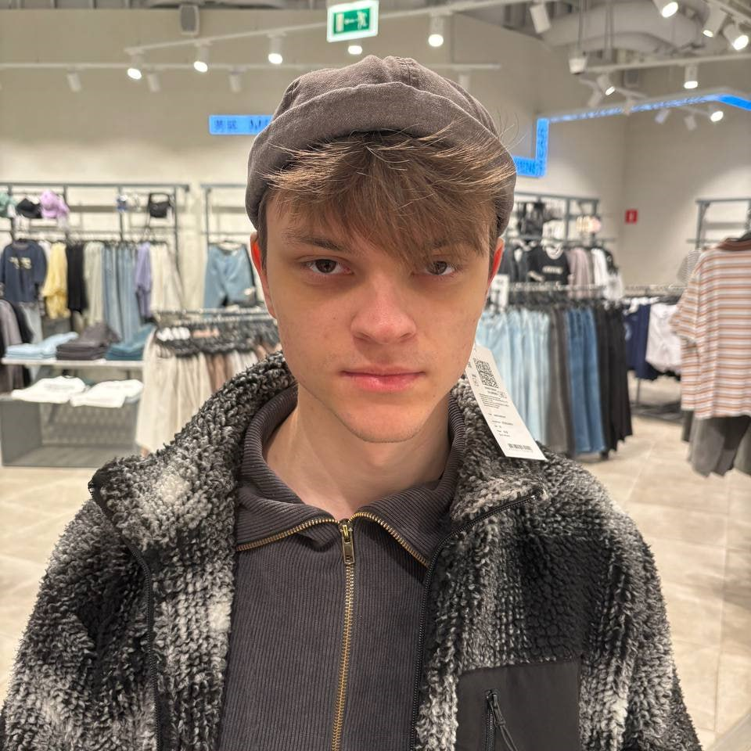

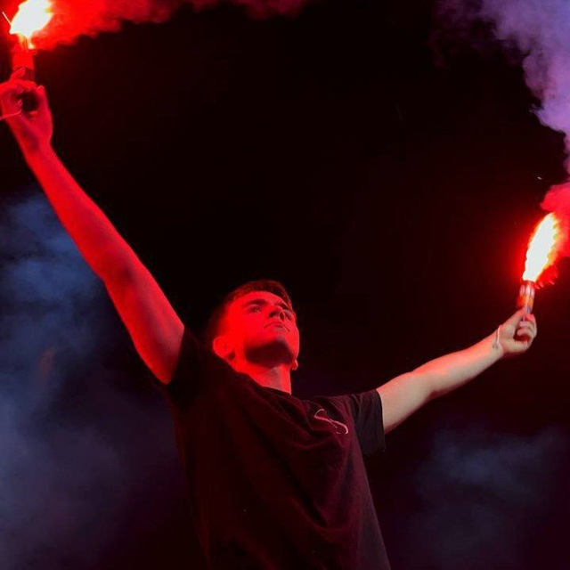
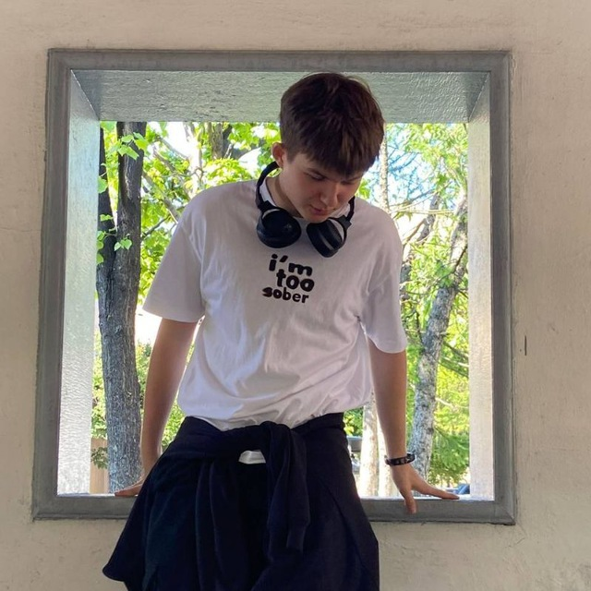
02
ГОРБАТКА.ЛЕКТОРИЙ
КОМАНДА
КОМАНДА «ГОРБАТКА» — КТО ЧЕМ ЗАНИМАЛСЯ
Фото
Фото
Фото
Фото
Агликаев Матвей
Рафаилевич
Узинг Георгий
Константинович
Шавырин Артём
Антонович
Белов Илья
Михайлович
Машинное обучение: ASR и семантический поиск
Backend: API, стриминг, RAG
Frontend и UX/UI: плеер и интерфейс
Продукт и презентация: идея, тесты на лекциях

Slide 3
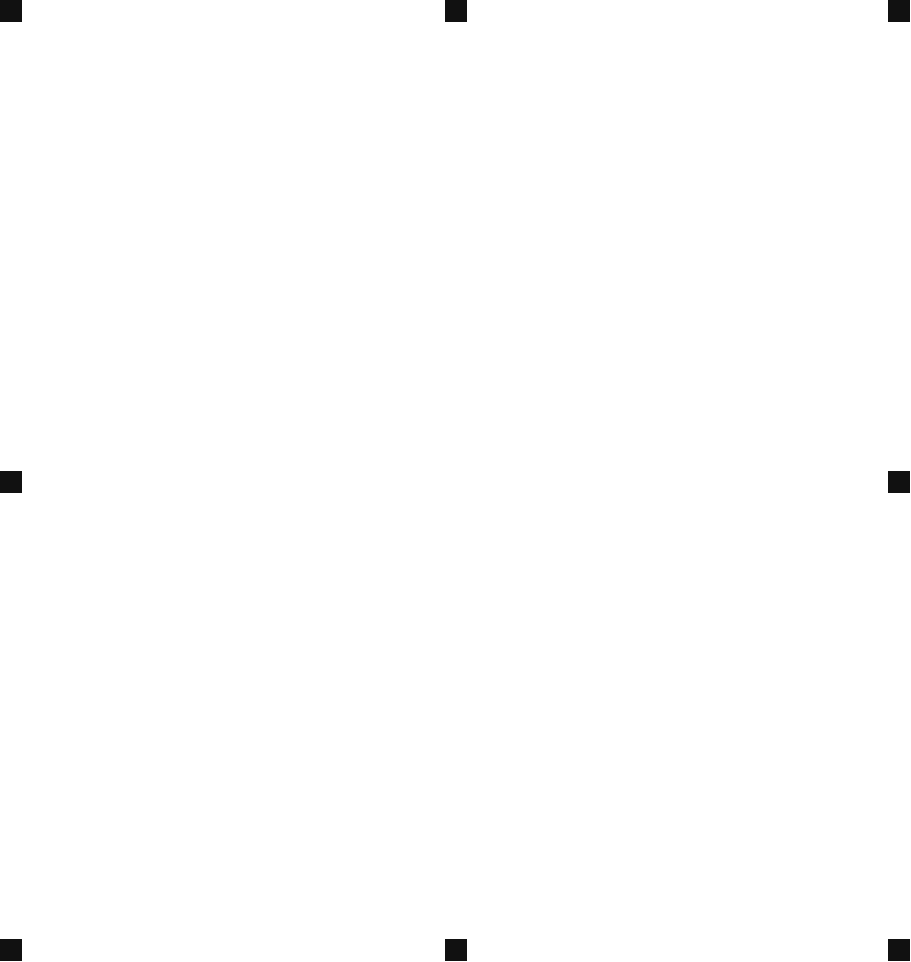
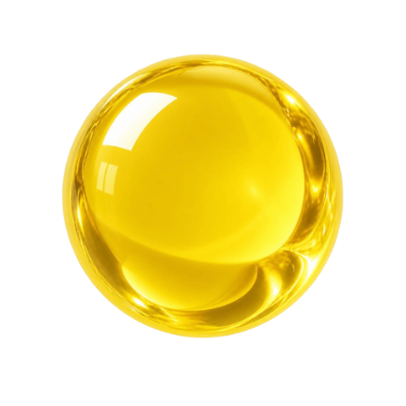

03
ГОРБАТКА.ЛЕКТОРИЙ
ПРОБЛЕМА И АКТУАЛЬНОСТЬ
Миллионы часов учебного видео остаются неструктурированным "мертвым грузом"
Потеря 80% времени: Студенты часами перематывают видео в поисках одного определения, закона или формулы. Текстовый поиск по видео не работает.
Отсутствие разметки: Преподавателям некогда вручную расставлять таймкоды, делить лекцию на главы и выписывать глоссарий.
Риски облачных сервисов:
Внешние API (OpenAI, Whisper Cloud) платные, требуют высокоскоростной интернет и нарушают конфиденциальность образовательных данных.

Slide 4

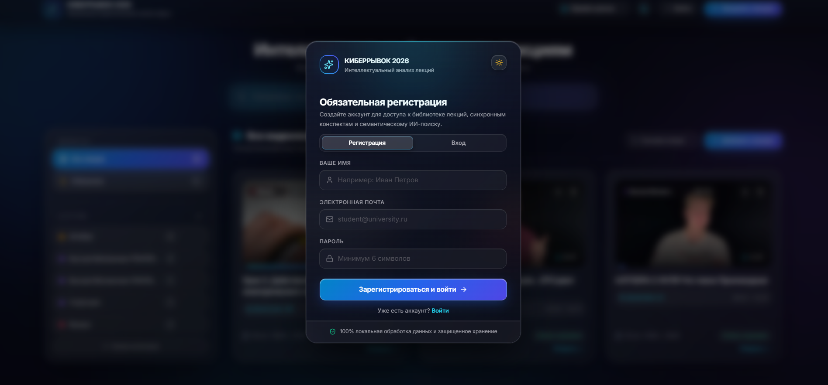
04
ГОРБАТКА.ЛЕКТОРИЙ
ПРЕДЛАГАЕМОЕ РЕШЕНИЕ: «ГОРБАТКА.ЛЕКТОРИЙ»
100% автономная локальная среда для работы с видеоматериалами
Семантический векторный поиск:
Поиск по смыслу речи на естественном языке, а не только по точным совпадениям слов.
Синхронизированный транскрипт: Живой автоскролл субтитров параллельно с видеорядом с микросекундной точностью.
Автоматический конспект и глоссарий: Генерация Markdown-конспекта, разбивка на главы и термины с кликабельными таймкодами.
Локальный RAG-ассистент:
Ответы на любые вопросы по содержанию лекции со ссылками на таймкод первоисточника.
Премиальный UX/UI:
Дизайн-система уровня Apple Pro с темной и светлой темой, категоризацией и поддержкой мобильных устройств.

Slide 5

05
ГОРБАТКА.ЛЕКТОРИЙ
РЕГИСТРАЦИЯ ПРИ ВХОДЕ

Slide 6
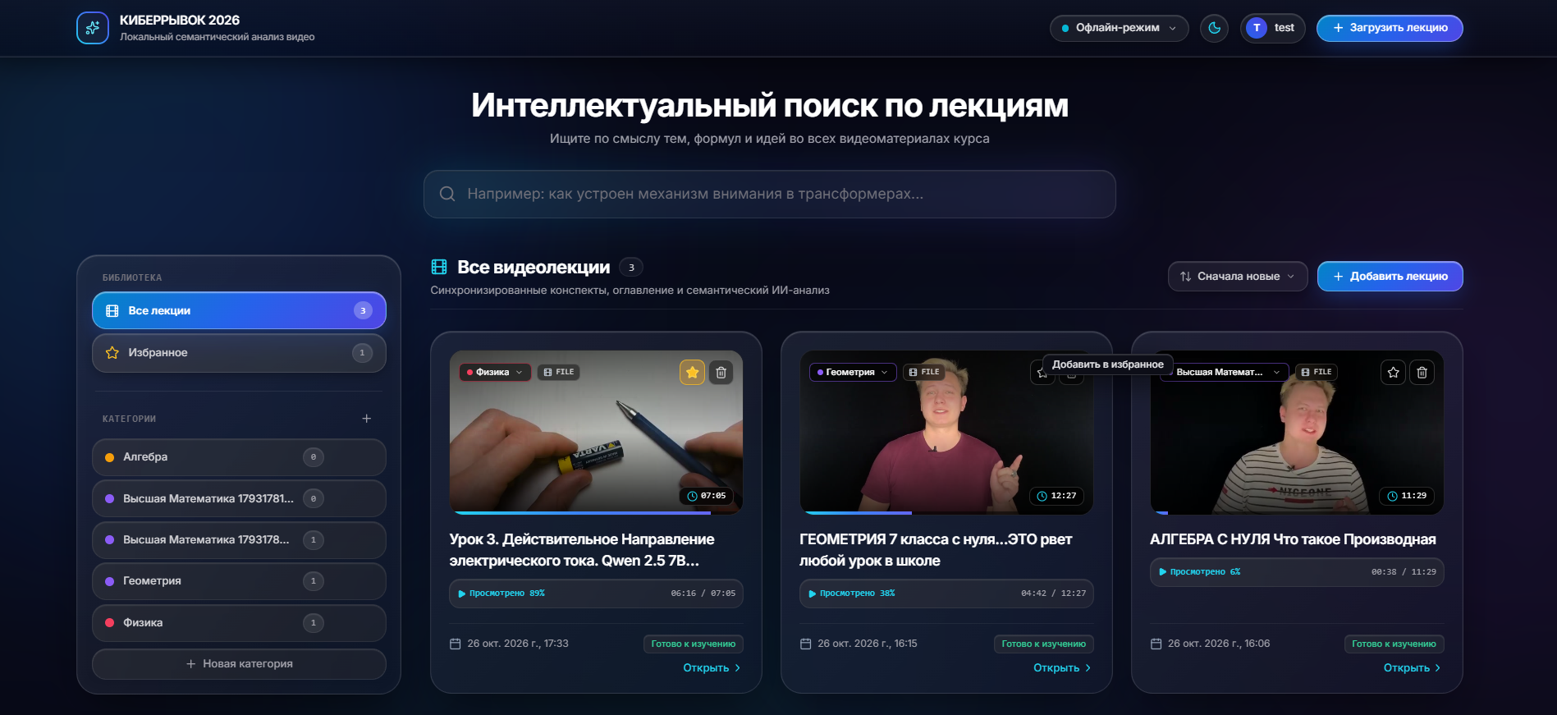
06
ГОРБАТКА.ЛЕКТОРИЙ
ГЛАВНЫЙ ЭКРАН / ПОИСК

Slide 7
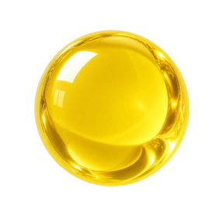
07
ГОРБАТКА.ЛЕКТОРИЙ
ТЕХНИЧЕСКАЯ АРХИТЕКТУРА И АЛГОРИТМЫ
Полностью автономный конвейер обработки данных (100% Local AI)
Речевая аналитика (ASR): Faster-Whisper (CTranslate2) с автодетекцией NVIDIA CUDA (float16) и фоллбэком на CPU (int8)
Генеративный ИИ и RAG: Локальная LLM через Ollama (Qwen 2.5 / LLaMA 3.2) со встроенным алгоритмическим фоллбэком.
Видеостриминг: HTTP Range 206 Partial Content для мгновенного поиска любого видеофайла без буферизации.
Двухуровневое квантование текста:
Микросегменты (3-7 с): для идеальной синхронизации видеоплеера и субтитров.
Макроокна (35 с с перекрытием 10 с): для сохранения полного семантического контекста.
Векторный поиск: Модель paraphrase-multilingual-MiniLM-L12-v2 через ONNX Runtime (FastEmbed) и косинусное сходство NumPy.

Slide 8
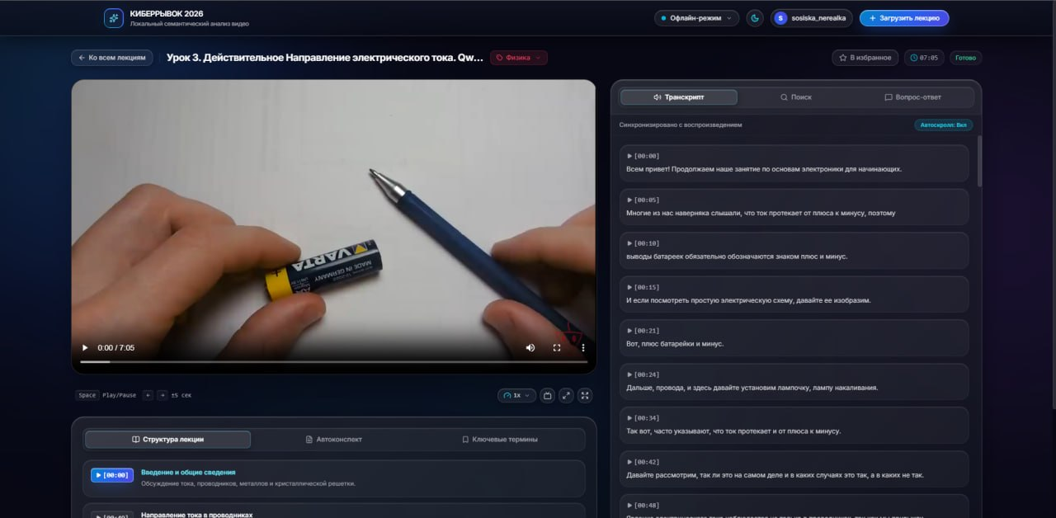

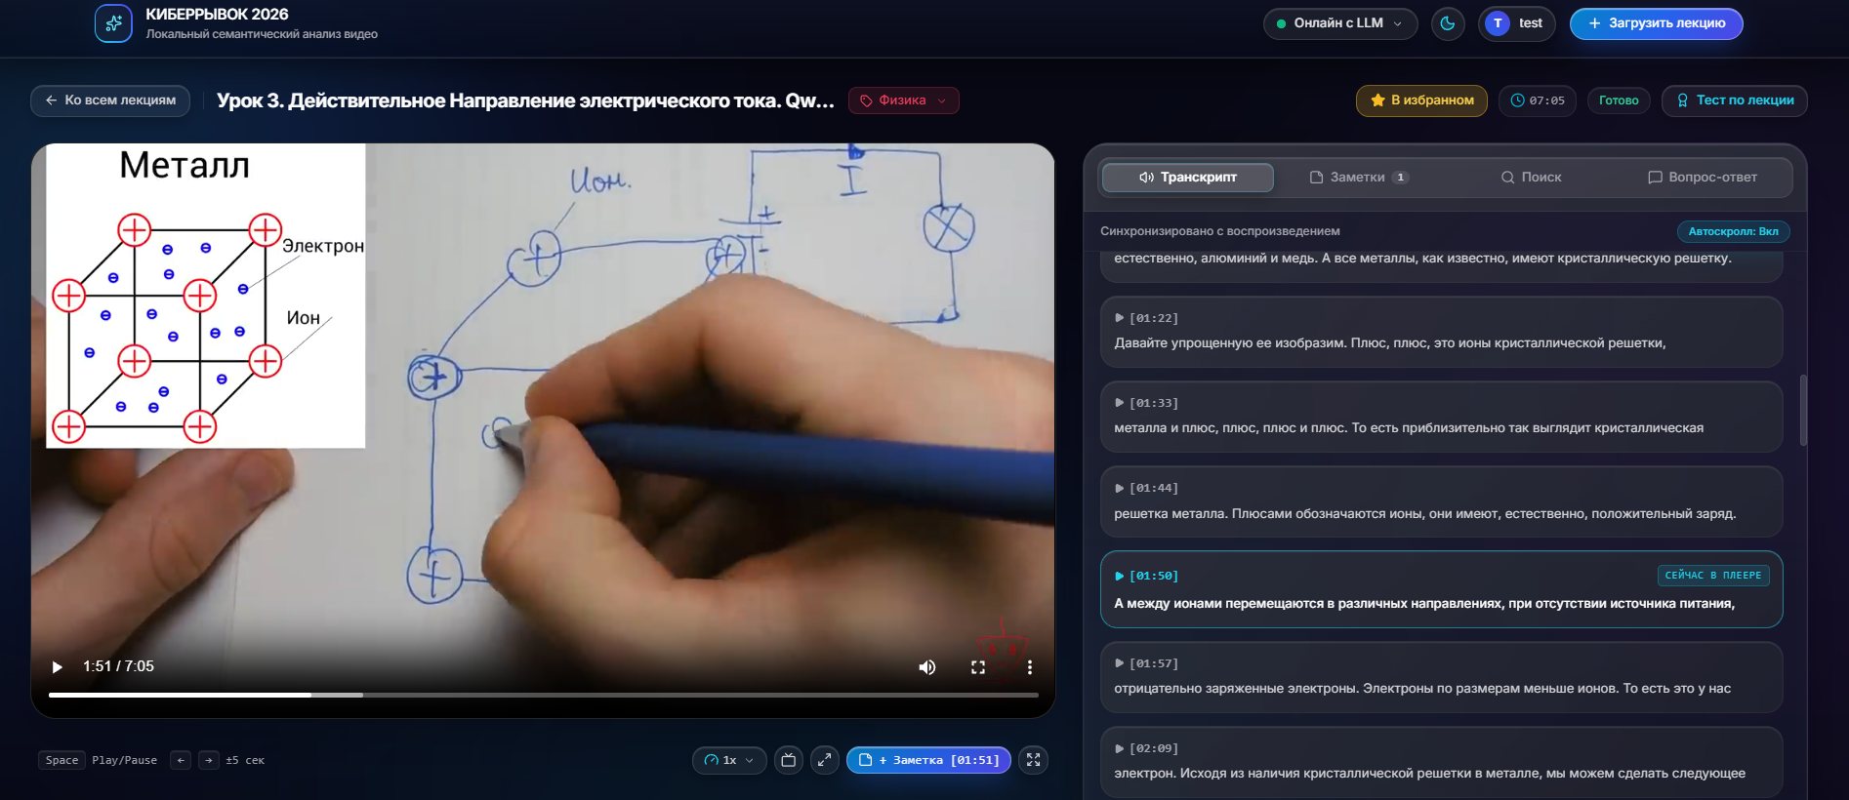
08
ГОРБАТКА.ЛЕКТОРИЙ
ДЕМОНСТРАЦИЯ ПРОТОТИПА (MVP)
Протестировано на реальных академических лекциях по физике, математике и ИИ
Импорт в 1 клик: Поддержка локальных видеофайлов (MP4, MKV) и прямых ссылок на YouTube через встроенный yt-dlp.
Spotlight-поиск: Сквозной семантический поиск по всей медиатеке пользователя прямо с главного экрана.
Точные таймкоды терминов: Алгоритмический расчет корней слов на русском языке для определения первого момента произнесения термина.
Экспорт знаний: Мгновенное копирование конспекта и скачивание в формате Markdown.
Интерактивный плеер: Запоминание прогресса, скорости от 0.75x до 2x, театральный режим, режим PiP и горячие клавиши.

Slide 9

09
ГОРБАТКА.ЛЕКТОРИЙ
ПЛЕЕР И СИНХРОННЫЙ ТРАНСКРИПТ

Slide 10
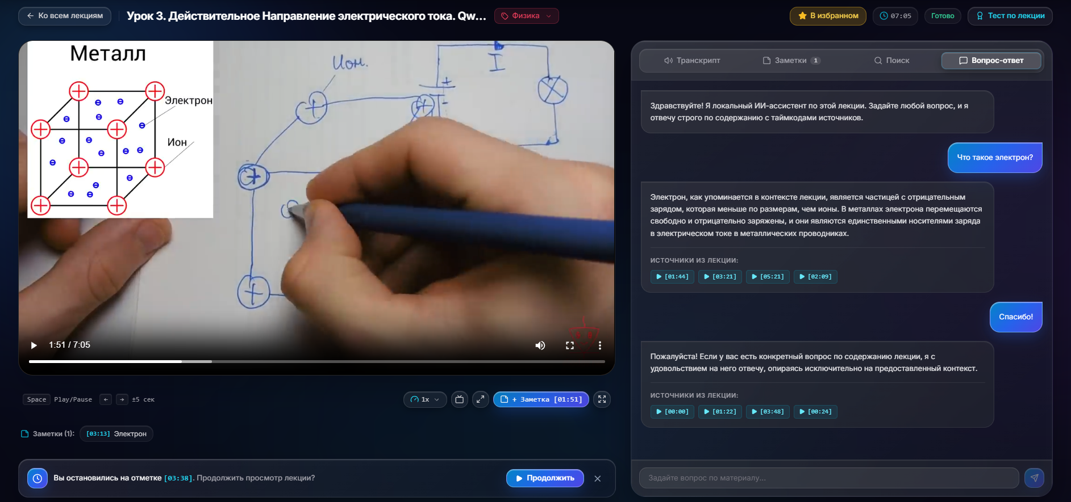
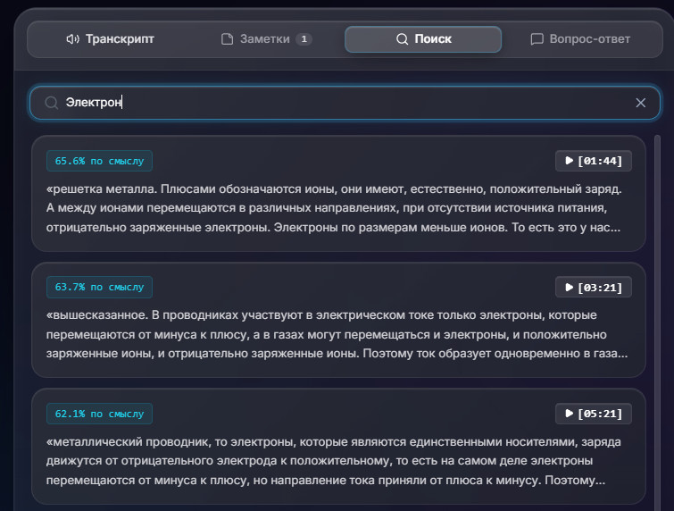
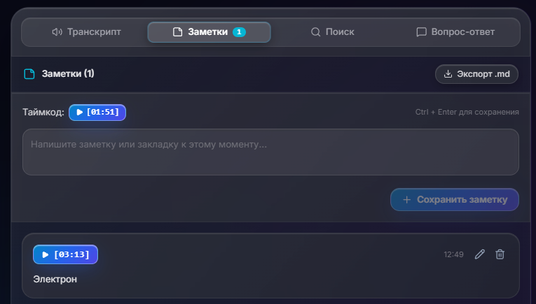
10
ГОРБАТКА.ЛЕКТОРИЙ
ПЛЕЕР И ЧАТ С ИИ АГЕНТОМ

Slide 11
11
ГОРБАТКА.ЛЕКТОРИЙ
ЗАМЕТКИ И ПОИСК

Slide 12
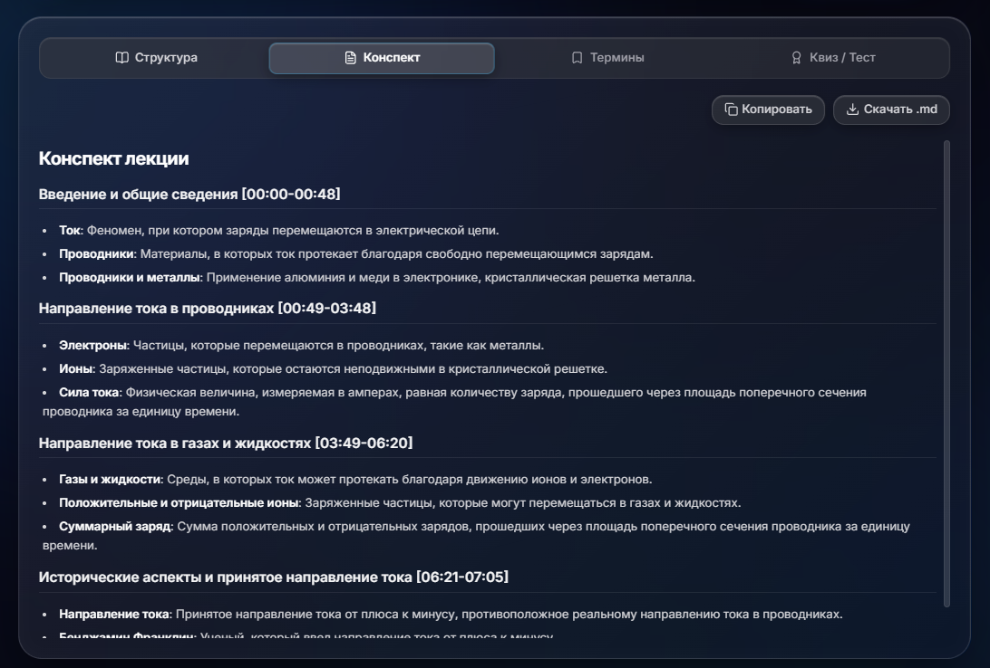
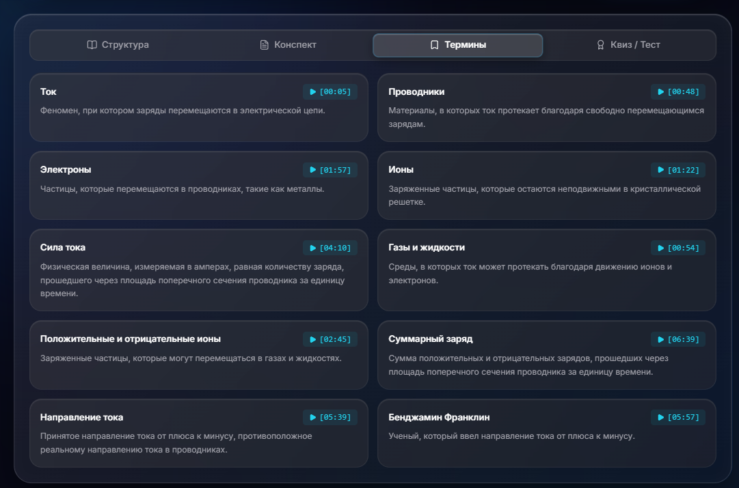

12
ГОРБАТКА.ЛЕКТОРИЙ
ПРЕИМУЩЕСТВА И ПРАКТИЧЕСКАЯ ЦЕННОСТЬ
Эффективность, безопасность и суверенитет технологий
100% Offline и безопасность данных:
Ни один байт видео или текста не передается наружу. Подходит для закрытых вузов и корпораций.
Нулевые затраты на эксплуатацию:
Нет подписок, нет биллинга за токены, нет привязки к зарубежным провайдерам.
Каскадная отказоустойчивость: Работает как на мощных серверах с GPU, так и на стандартных офисных ПК благодаря интеллектуальным фоллбэкам.
Колоссальная экономия времени: 90 минут видео превращаются в 10 минут структурированного изучения ключевых тезисов.

Slide 13
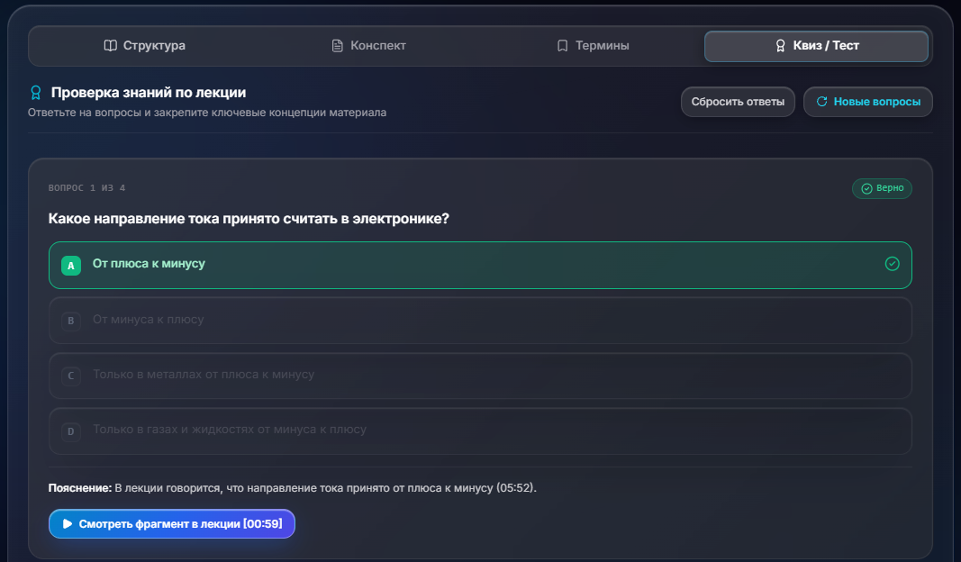
13
ГОРБАТКА.ЛЕКТОРИЙ
ВКЛАДКИ ПОД ЛЕКЦИЯМИ
КОНСПЕКТ
ГЛОССАРИЙ

Slide 14
14
ГОРБАТКА.ЛЕКТОРИЙ
ВКЛАДКИ ПОД ЛЕКЦИЯМИ
КВИЗ

Slide 15


15
ГОРБАТКА.ЛЕКТОРИЙ
ПЕРСПЕКТИВЫ РАЗВИТИЯ И ДОРОЖНАЯ КАРТА
От MVP к комплексной образовательной экосистеме
Мультимодальный анализ (VLM): Распознавание презентаций, схем и формул на доске через компьютерное зрение (OCR/Vision).
Интеграция с LMS: Поддержка стандартов LTI и SCORM для легкого встраивания в Moodle, Stepik и ВУЗовские порталы.
Интеллектуальный граф знаний: Автоматическое построение связей между лекциями разных дисциплин и выстраивание пути обучения.
Автономный коробочный сервер: Развертывание системы в локальной сети вуза с единой медиатекой для всех факультетов.

Slide 16

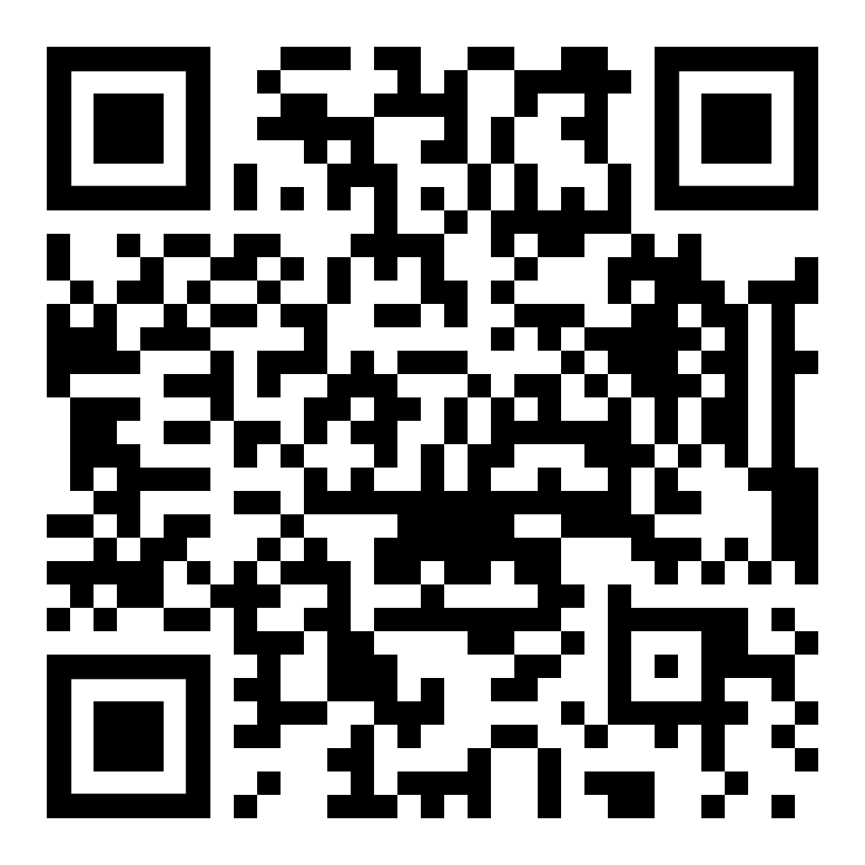
16
ГОРБАТКА.ЛЕКТОРИЙ
КОД НА GITHUB
Исходный код и документация по запуску:
https://github.com/Kelbr1/hakaton2026/tree/main
QR-код репозитория

Slide 17
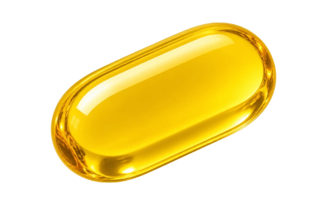


17
ГОРБАТКА.ЛЕКТОРИЙ
СПАСИБО ЗА ВНИМАНИЕ!
Команда «Горбатка» | Готовы ответить на ваши вопросы

